Slide 1
Муниципальное автономное дошкольное образовательное учреждение
Городского округа «город Ирбит» Свердловской области «Детский сад № 23»
Педагогическая технология
«Ритмодекламация»
Музыкальный руководитель
Т.М. Бахтина, 1.к.к.
2025 г.

Slide 2
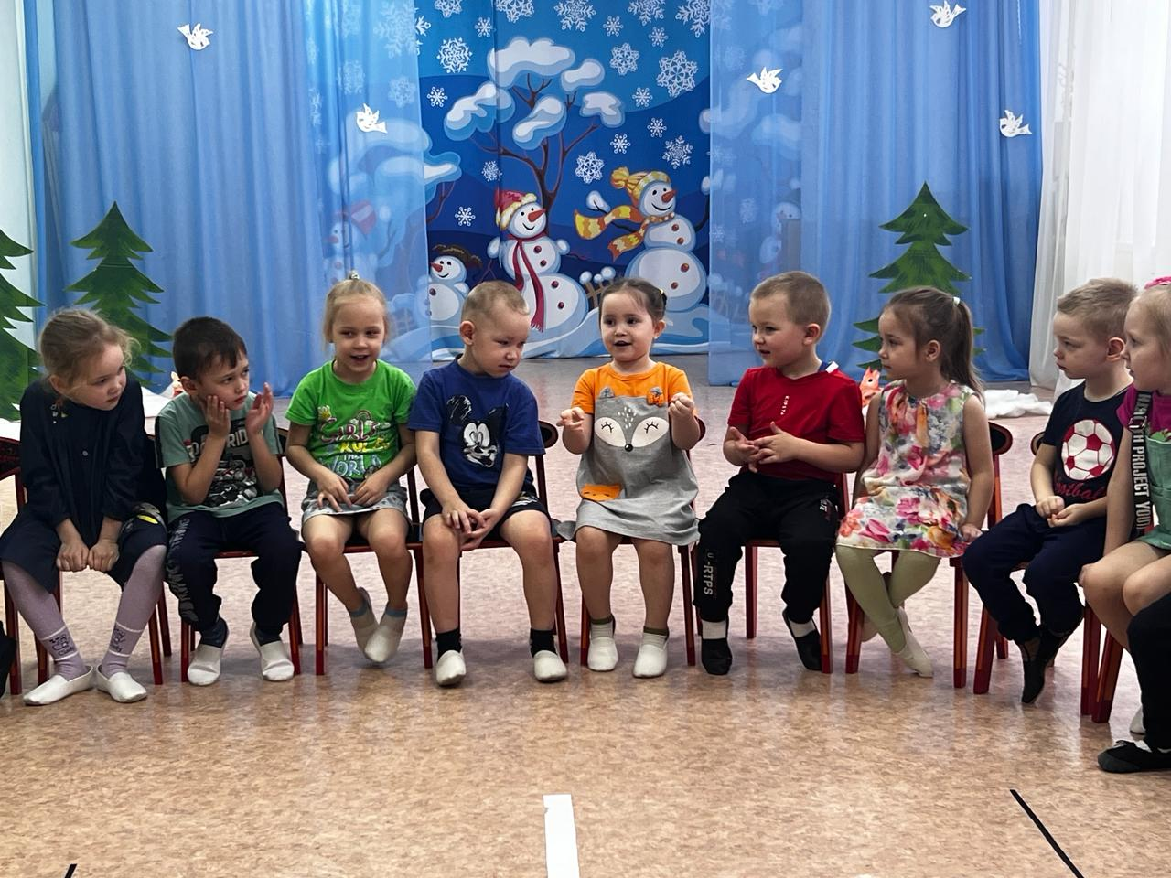
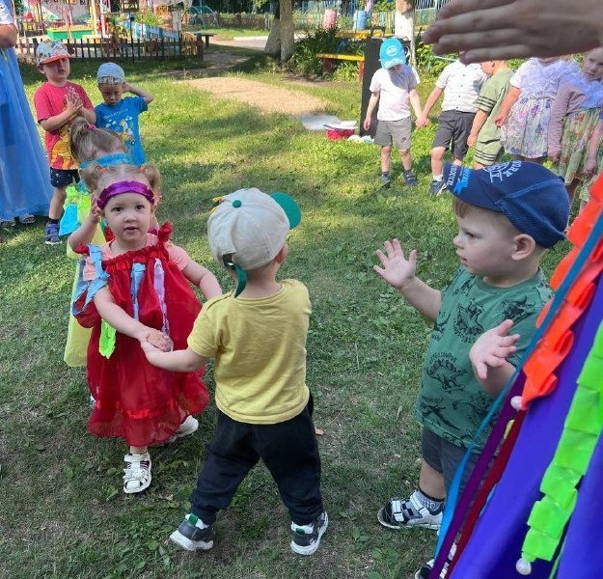
Технология «Ритмодекламация»
Ритмодекламация – это чёткое произнесение текста или стихов в заданном ритме
Цель ритмодекламации — это развитие музыкального, поэтического слуха, чувства слова, воображения
Главное правило ритмодекламации: каждое слово, каждый слог, звук воспроизводится осмысленно, с искренним отношением исполнителя к звучащей речи

Slide 3
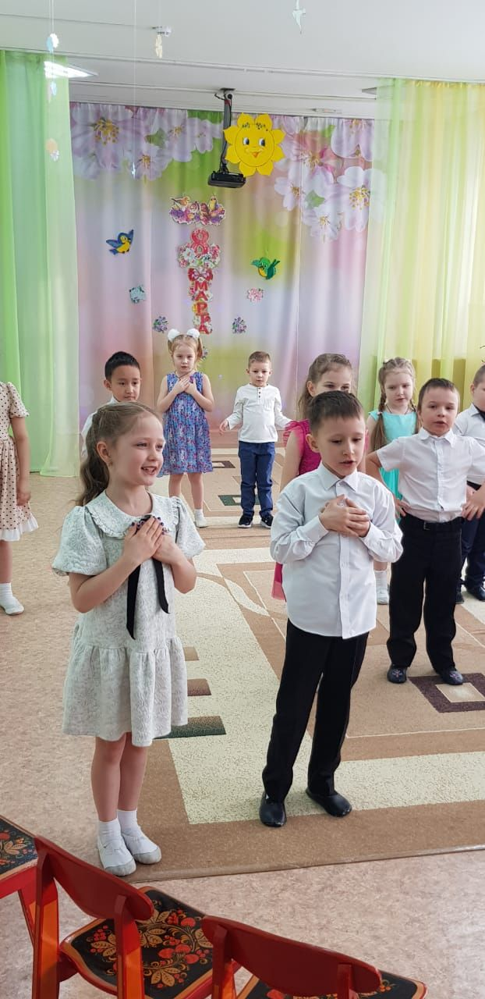
Ритмодекламация сопровождается звучащими жестами (хлопки, щелчки, шлепки и притопы), игрой на музыкальных инструментах, звучанием мелодии, различными движениями, что помогает детям телесно пережить ощущение темпа, динамики, ритма и речи.
Ритмодекламацию называют «музыкальной речью» Она помогает детям учиться импровизировать, а инструментальное сопровождение речевых упражнений даёт дополнительные богатые возможности для различных представлений...
Музыка, пение, движения и речь тесно взаимосвязаны

Slide 4
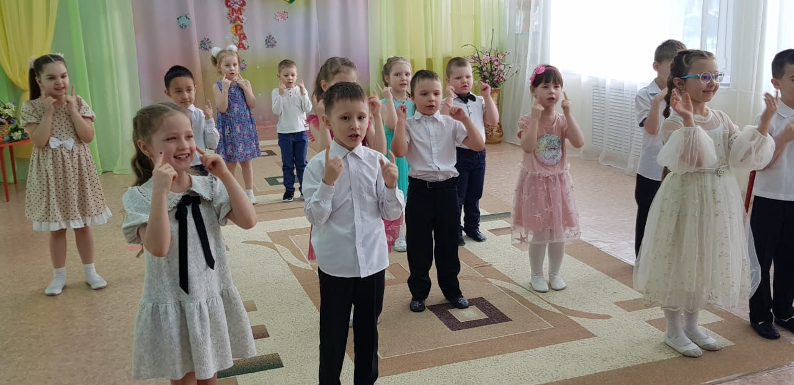
Средства музыкальной выразительности – ритм, темп, тембр, динамика – являются характерными и для речи.
Таким образом, использование речевых игр на музыкальных занятиях позволяет детям с младшего возраста овладевать всем комплексом выразительных средств музыки.
Виды игр на развитие ритмодекламации, в которое включены:
1.Речевная игра с движениями
2.Речевая игра со звучащими жестами
3.Речевая игра с музыкальными инструментами
4.Коммуникативная игра

Slide 5
1.Речевые игры:
«Три весёлых братца», «Летела муха», «2 сороконожки»,
«Чайничек с крышечкой», «Музыкальное приветствие»
«Музыканты»
(М. р.) Однажды музыканты собрались выступать
(Хором) - Все взяли инструменты и начали играть!
1.Я выступаю - на дудочке играю (играет на дудочке),
А вы повторяйте и время не теряйте! (ду , ду, ду – ду – ду...)
2.Я выступаю на скрипочке играю («играет» на скрипке)
А вы повторяйте и время не теряйте! (тили, тили, тили - ли...)
3.Вот на барабане весело играю («играет» на барабане) другие…
А вы повторяйте и время не теряйте! (бум - бум...)
2. Музыкальные игры, игры с пением и движением:
«У тебя Д.М. – розовые щёчки», «Малыши - карандаши», «Кулачки», «Ручками мы хлопнем», «Лепим Снеговика», «Наши детки в санки сели», «Мы погреемся немножко – мы похлопаем в ладошки»
3.Игры с предметами: «Пляска с платочками», «Танец с листочками»,
«Пляска с погремушками», «Танец с игрушками» и мн. другие

Slide 6
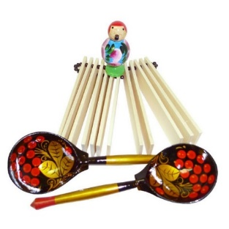
4. Игра на музыкальных инструментах
«Матрёшки и Петрушка»
Вот пришли матрешки Тук – тук! (ложки)
Принесли нам ложки Тук – тук!
Мы на ложках заиграли. Туки – туки! Туки – тук!
Наши ложки заплясали. Туки – туки! Тук – тук – тук!
Вот бежит Петрушка,
Трень – трень. (трещотки и погремушки)
Принёс нам погремушки, Трень – трень.
Погремушки зазвенели –
Трень – трень – трень! (погремушки)
Звонко песенку запели – Трень – ди, трень –
Будет весело играть (все вместе)
И в оркестре выступать!
Благодарю за внимание!

